Slide 1

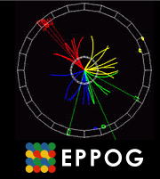

Présentation de la journée
MasterClass IPNL 2014
Objectifs
Les MasterClasses du CERN
Programme de la journée
Où trouver plus d’informations ?

Slide 2
Objectifs
Découvrir le monde des particules élémentaires et l’intérêt de leur étude
Utiliser des vraies données enregistrées par une expérience du CERN l’an passé
  Participer à une vidéoconférence rassemblant des chercheurs du CERN et des élèves d’autres lycées. Aujourd’hui : Szekesfehervar, Lyon, Palaiseau, Aachen, Perugia
Quels sont les constituants fondamentaux de la matière, les particules élémentaires ?
Comment peut-on les identifier pour étudier leurs propriétés ?
Quelles sont les forces qui gouvernent ces particules ?
Quelles certitudes a-t-on aujourd’hui ?
Quelles sont les grandes questions actuelles ?

Slide 3
Les MasterClass du CERN
Les Masterclasses existent depuis plusieurs années à l’initiative du CERN, l’un des plus grands laboratoires de physique du monde
~10000 lycéens dans 40 pays
Les sessions 2014 s’étalent sur 4 semaines
Programme identique pour tous les élèves
  Mini-conférences pour introduire notre science
  Travaux pratiques sur ordinateur utilisant des vraies données
  Visioconférence avec le CERN pour terminer la session

Slide 4
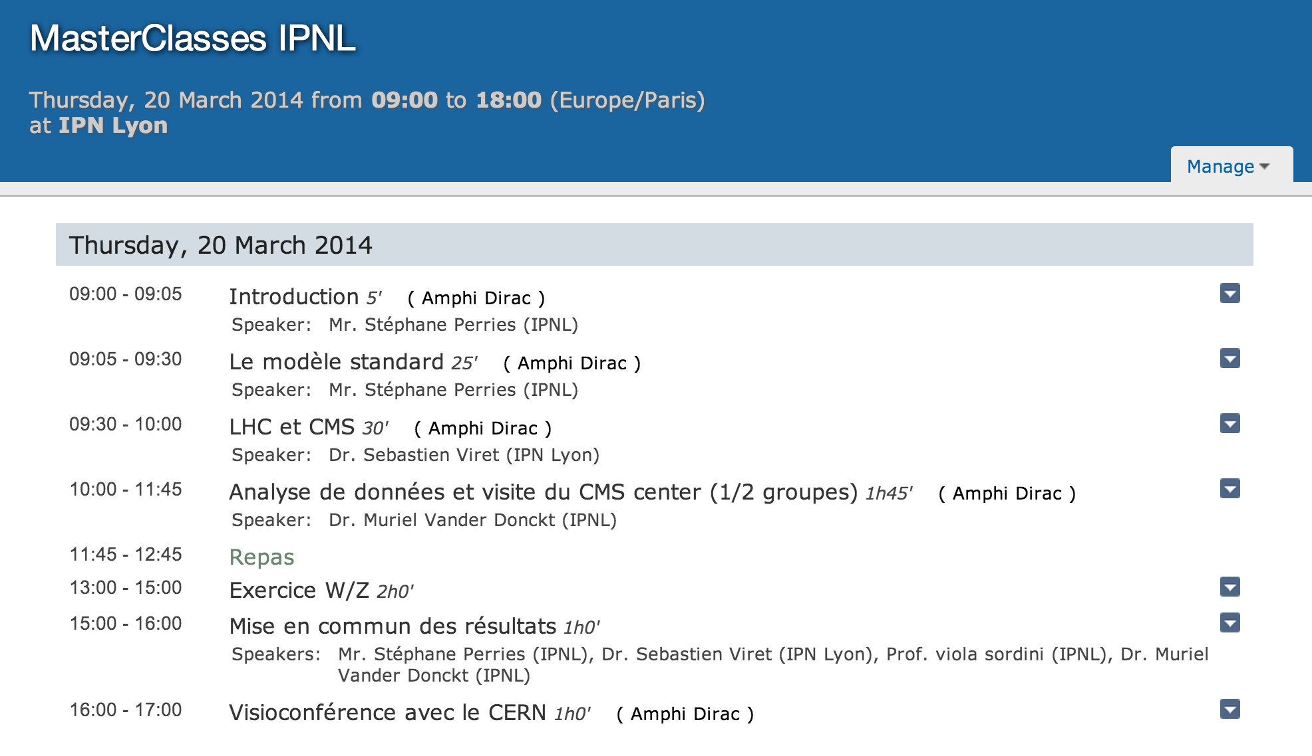
Programme de la journée
Tous les intervenants sont chercheurs au laboratoire.
N’hésitez pas à poser toutes les questions qui vous viennent à l’esprit.

Slide 5

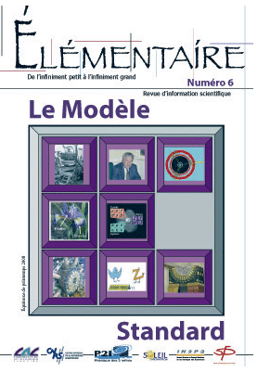
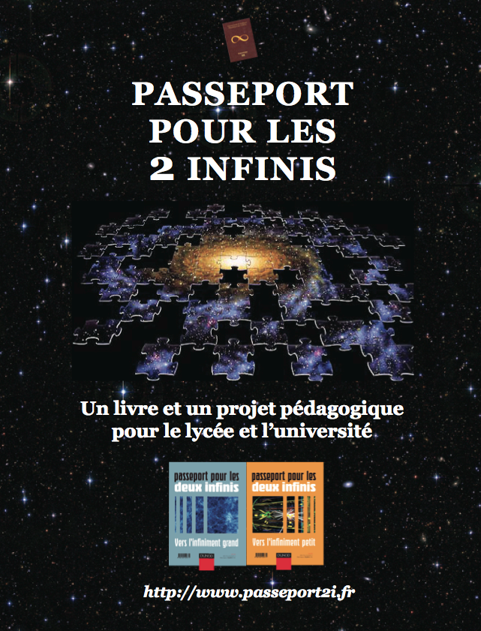
Pour en savoir plus
Les présentations et résultats disponibles sur la page web :
http://indico.in2p3.fr/conferenceDisplay.py?confId=8164
Site web des masterclasses du CERN
http://www.physicsmasterclasses.org/
Des pages web de l’IN2P3-CNRS
http://www.in2p3.fr/physique_pour_tous/informations/sites/sites.htm
http://www.in2p3.fr/physique_pour_tous/questions/poser_une_question.htm
http://www.in2p3.fr/physique_pour_tous/aulycee/tipe.htm
La revue de vulgarisation « Élémentaire »
http://elementaire.web.lal.in2p3.fr/
Le « Passeport pour les 2 Infinis »
http://www.passeport2i.fr/

